Slide 1
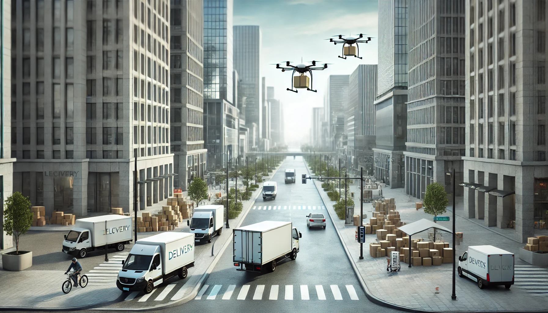

Celostno načrtovanje mestne logistike v Sloveniji
izr. prof. dr. Tomislav Letnik
asist. Ines Pentek

Slide 2
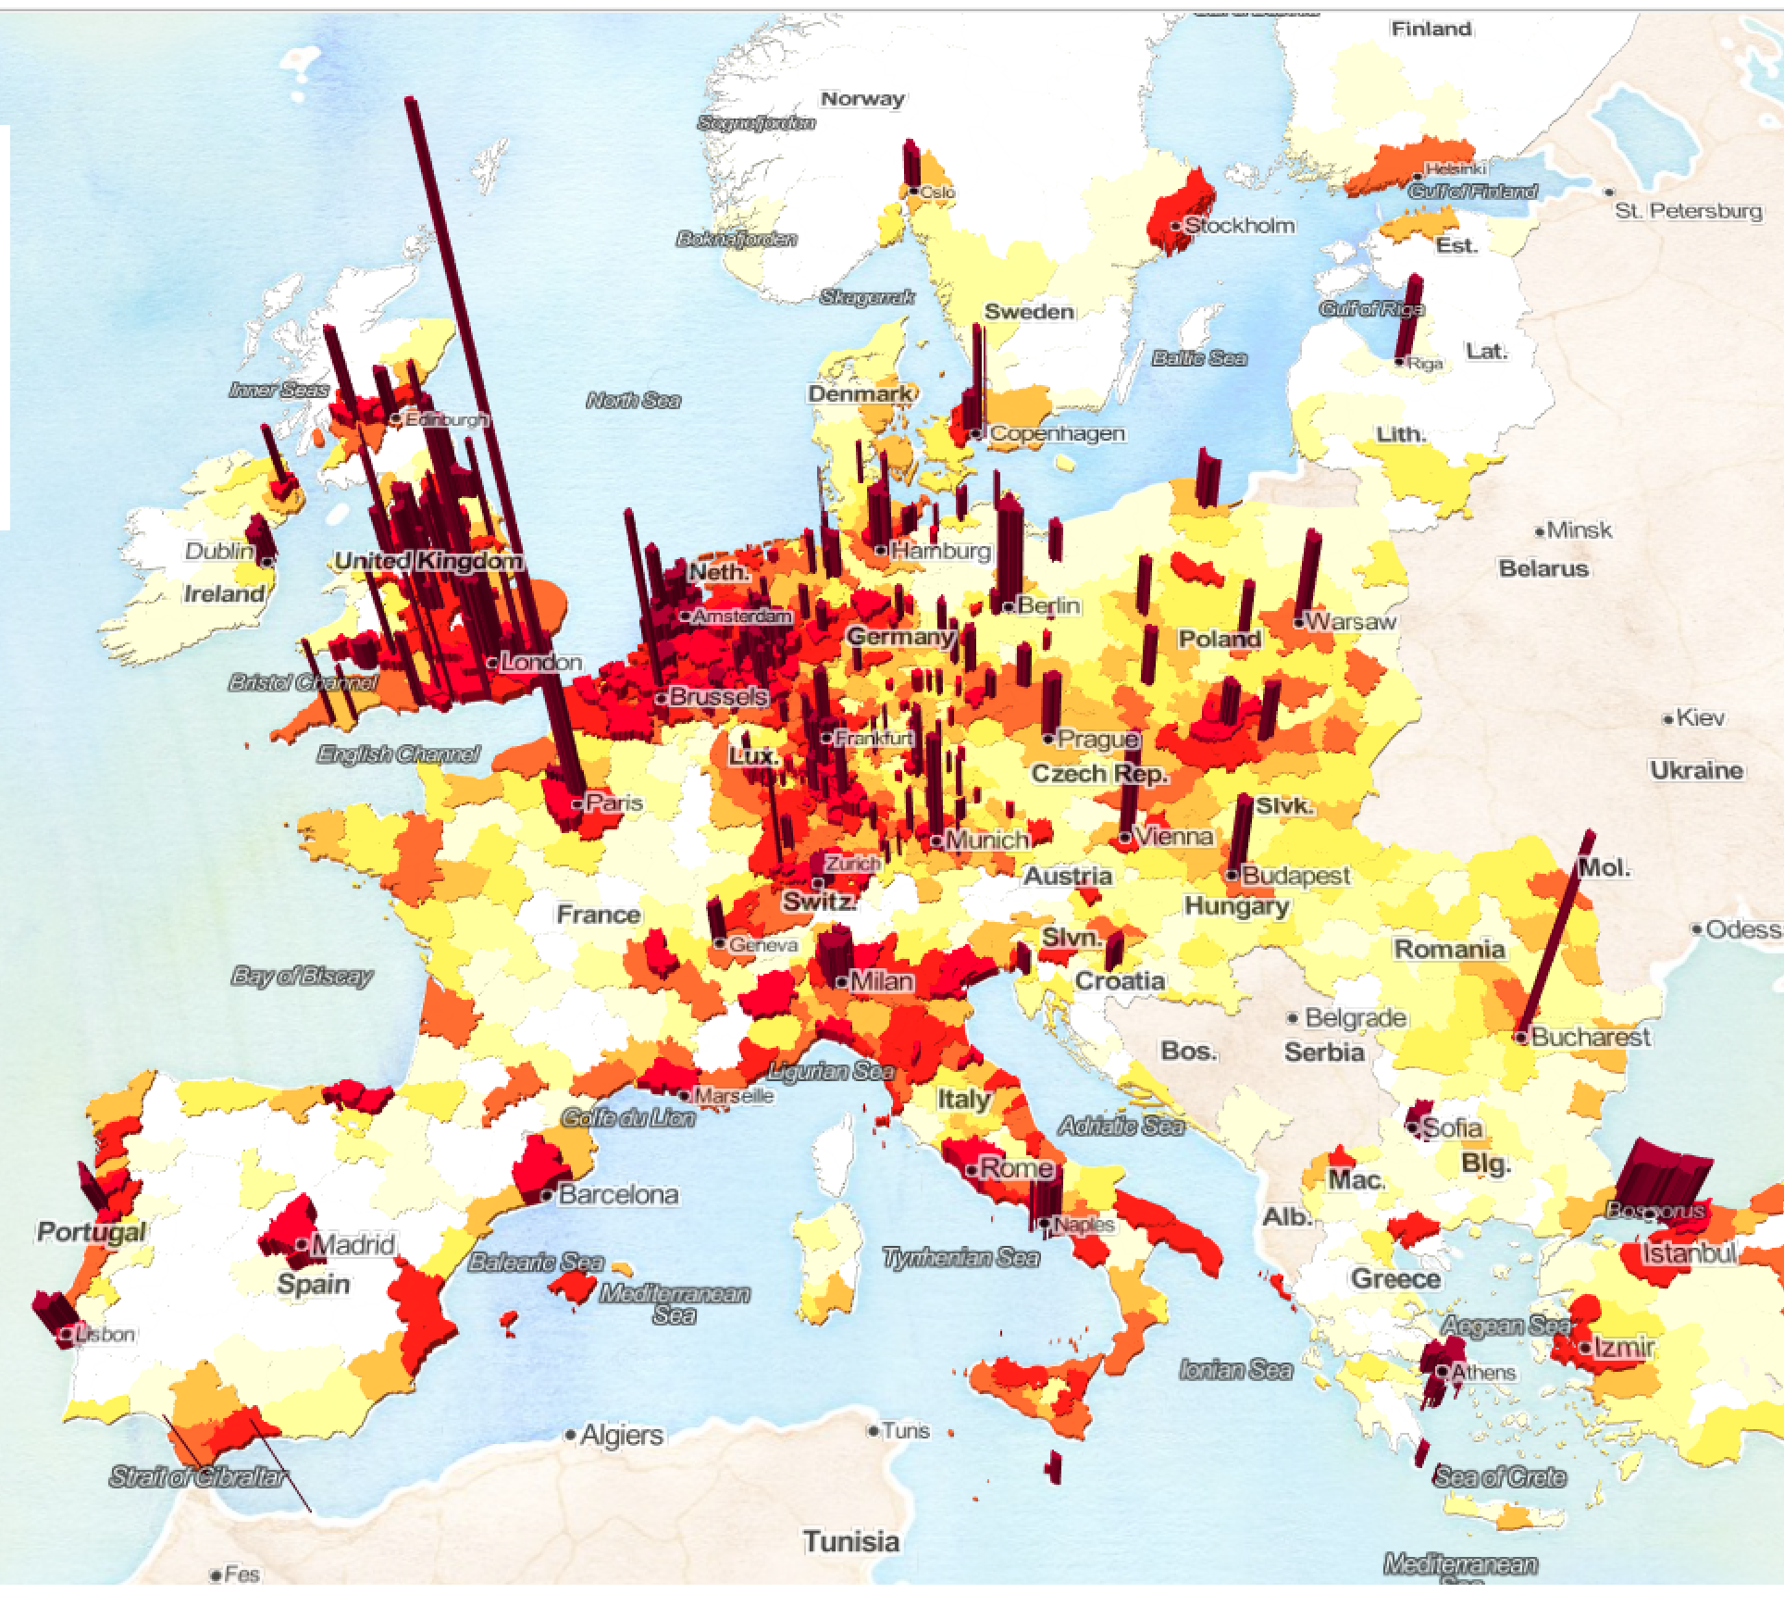
STE VEDELI ?
mesta pokrivajo le 3 % površine zemlje (kopnega),
v njih živi cca 55 % svetovnega prebivalstva (75 % v EU),
ustvarijo več kot 80 % globalnega bruto družbenega proizvoda (BDP).
Družbene, gospodarske (in posledično logistične) aktivnosti se koncentrirajo na relativno majhnih (urbanih) območjih.

Slide 3
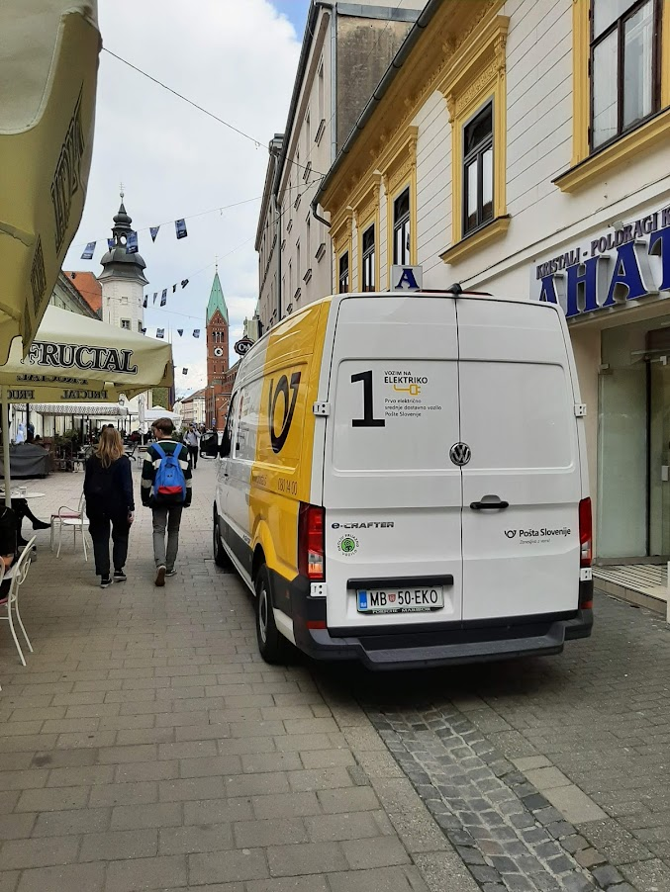
IZZIVI MESTNE LOGISTIKE?
Mestni tovorni promet je povsod po svetu v porastu
  cca 2-3 % letno - zato je nujno poiskati učinkovite rešitve, ki bi nudile podporo razvoju mesta
  dostave v segmentu e-trgovine so v letu 2020 (Covid) porastle za 25 %
  Visok delež vrnjenih pošiljk – tudi do 60%
Nizka stopnja izkoriščenosti tovornih vozil:
  več kot 20 % praznih voženj
  povprečna stopnja izkoriščenosti le okoli 0.3
“Zadnja milja” ali “zadnji kilometer“
  velja za najdražji del oskrbovalne verige – prispeva kar 28 % k vsem stroškom transporta.

Slide 4
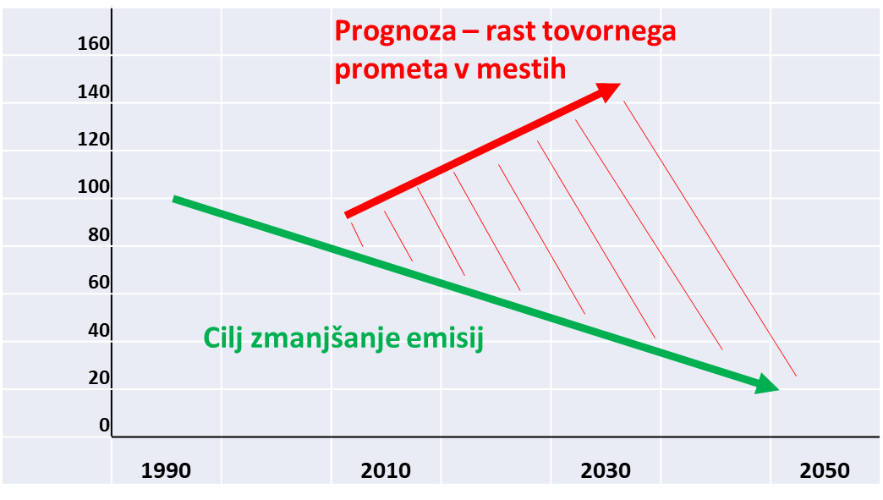
Dilema
Strateški cilji
OKOLJSKI
Prebivalcem prijazno mesto (izboljšanje kakovosti bivanja)
Brez prometa v mestnem jedru
Brez emisij (okoljske cone)
GOSPODARSKI
Učinkovita (hitra, zanesljiva) oskrba
Dvig konkurenčne sposobnosti
Oživitev mestnega jedra
Boljša nakupovalna izkušnja
Kako reševati problematiko povečanega obsega tovornega prometa in hkrati ohranjati okolje?
Notes:
Vključenih je veliko deležnikov (prebivalci, trgovine, lokali, hoteli, šole, gledališče, zdravstveni dom, mestna uprava, dostavne službe …)
Sodobni trendi (JIT dostave 24/7, e-trgovina – veliko število majhnih pošiljk, razdrobljenost)
Podatki in Dejstva o Mestni Logistiki
Mestna logistika predstavlja ključen element za delovanje in razvoj sodobnih mest. Raziskave kažejo, da ima pomemben vpliv na urbano okolje, prometne tokove in kakovost življenja v mestih. V tem poročilu so zbrana ključna dejstva o mestni logistiki, podprta s konkretnimi podatki iz strokovnih virov.
Pomen in vpliv mestne logistike na urbano okolje
Mestna logistika je ključna za oskrbo mest, hkrati pa povzroča tudi negativne učinke na ljudi in okolje. Podatki kažejo, da dostavna in tovorna vozila v velikih mestih povzročajo kar 30% nitratnih oksidov in 50% majhnih delcev (PM), ki jih oddaja promet1. Obremenitev z onesnaževali ni edini negativni učinek, saj dostavna vozila prispevajo tudi več kot 20% k skupni porabi energije v mestnem prometu1.
Poleg okoljskih vplivov ima mestna logistika pomemben učinek tudi na prometne razmere. Raziskave potrjujejo, da dostavna vozila prispevajo približno 21% k mestnim prometnim zastojem1. Ta podatek jasno kaže, kako pomembno je strateško načrtovanje mestne logistike, ki lahko izboljša pretočnost prometa v urbanih središčih.
Tovrstni podatki poudarjajo dvojno vlogo mestne logistike - na eni strani je nujna za delovanje mesta, na drugi pa predstavlja enega od ključnih virov obremenitve urbanega okolja.

Slide 5
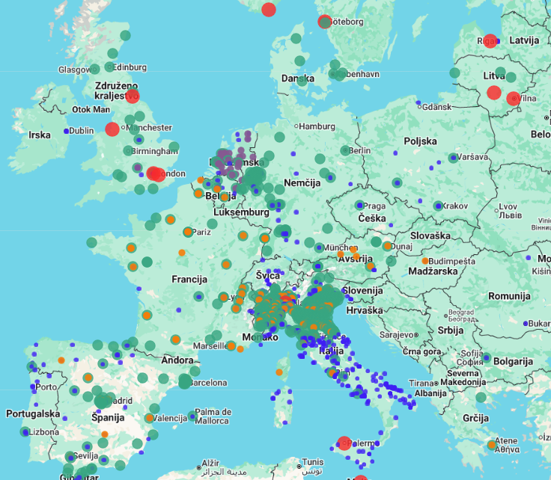
Možni pristopi
omejevanje tovornega prometa v mestu
  tovorni promet je krivec za prometne izzive,
  iz mesta ga je treba odstraniti…
izboljšanje pogojev dostopnosti za tovorna vozila
  Učinkovit tovorni promet je ključen za delovanje mesta, poiskati je treba čim bolj učinkovite in fleksibilne rešitve.
  Če izboljšamo pogoje dostopnosti se bodo tovorna vozila v mestnem središču zadrževala manj časa.
Katera opcija je po vašem mnenju boljša?
https://urbanaccessregulations.eu/

Slide 6
RAZVOJNE PRILOŽNOSTI
KONSOLIDACIJA:
Na osnovi 24 izvedenih študij: pričakovano izboljšanje load faktorja med 15% do 100%, zmanjšanje števila voženj in prepeljanih kilometrov med 60% in 80%, in zmanjšanje emisij toplogrednih plinov iz naslova transporta med 25% do 80%.
Digitalizacija logističnih procesov
Logistični podatki (vožnje, pošiljke)
Konsolidacija (tovora, pošiljk)
Prehod na okolju prijazna vozila
Optimizacija poti (uporaba orodij)
Rezervacija dostavnih mest
Dinamično upravljanje obcestnega prostora
Avtonomnost logističnih operacij
So-delovanje med ključnimi akterji in deležniki (mestna uprava, naročniki, ponudniki logističnih storitev)

Slide 7
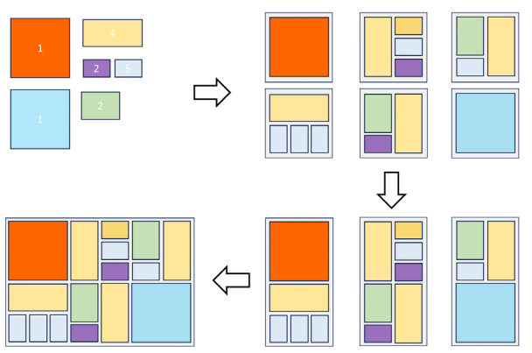
FIZIČNI INTERNET – PRIHODNOST LOGISTIKE?
Pametna prometna infrastruktura (V2I)
Povezava med vozili (V2V)
Pi vozlišča (avtomatsko pretovarjanje)
Pi kontejnerji (modularni, pametni)
So-uporaba vozil (deljenje, avtonomna)
Informacijski sistem za koordinacijo in dinamično optimizacijo logističnih procesov

Slide 8
Kje smo danes?

Slide 9
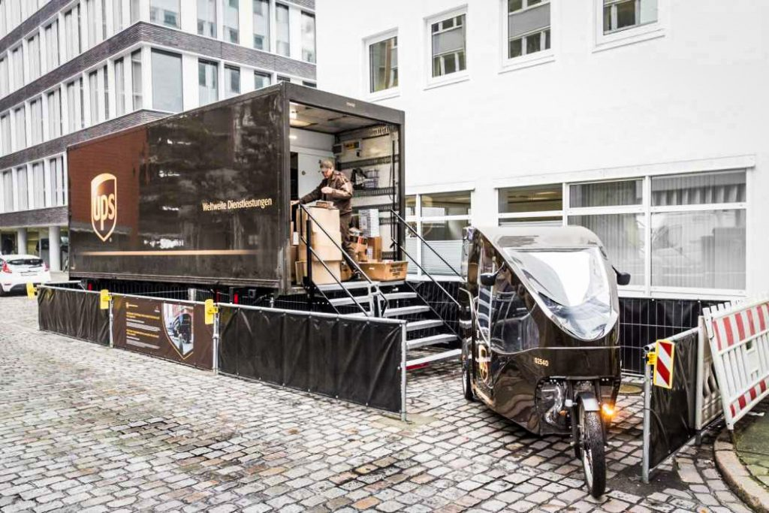
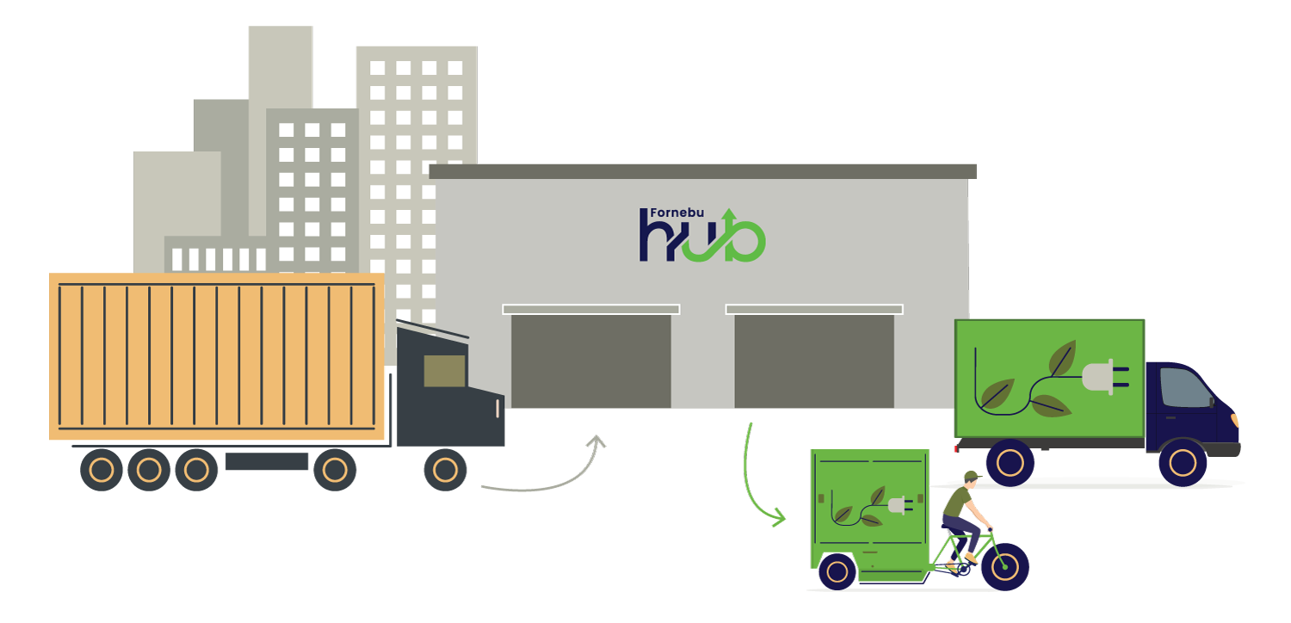
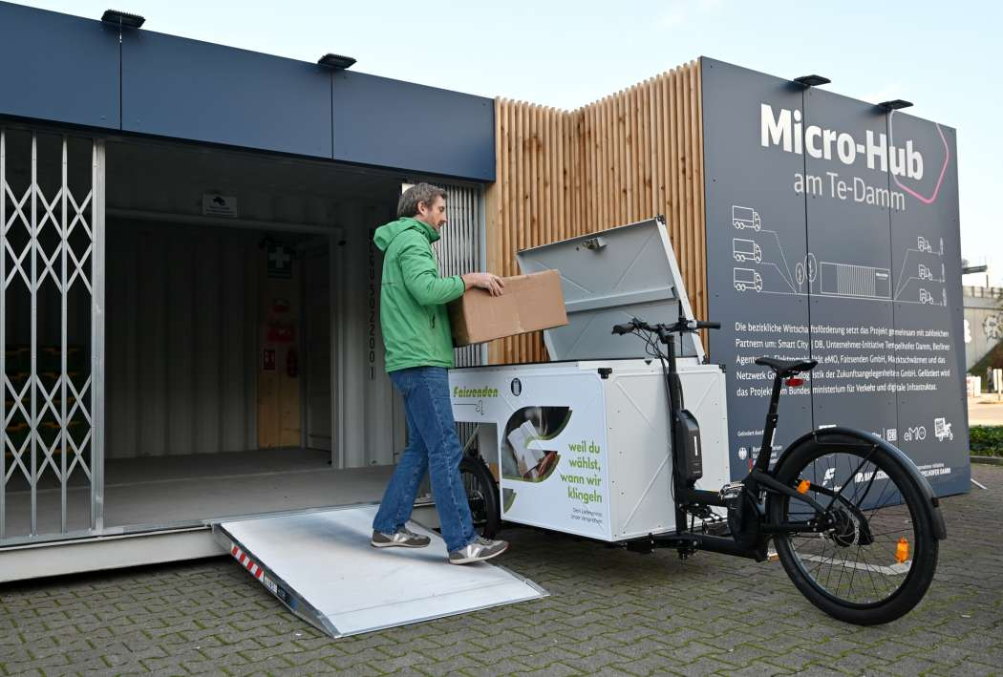
Vzpostavljajo se mestni konsolidacijski centri

Slide 10
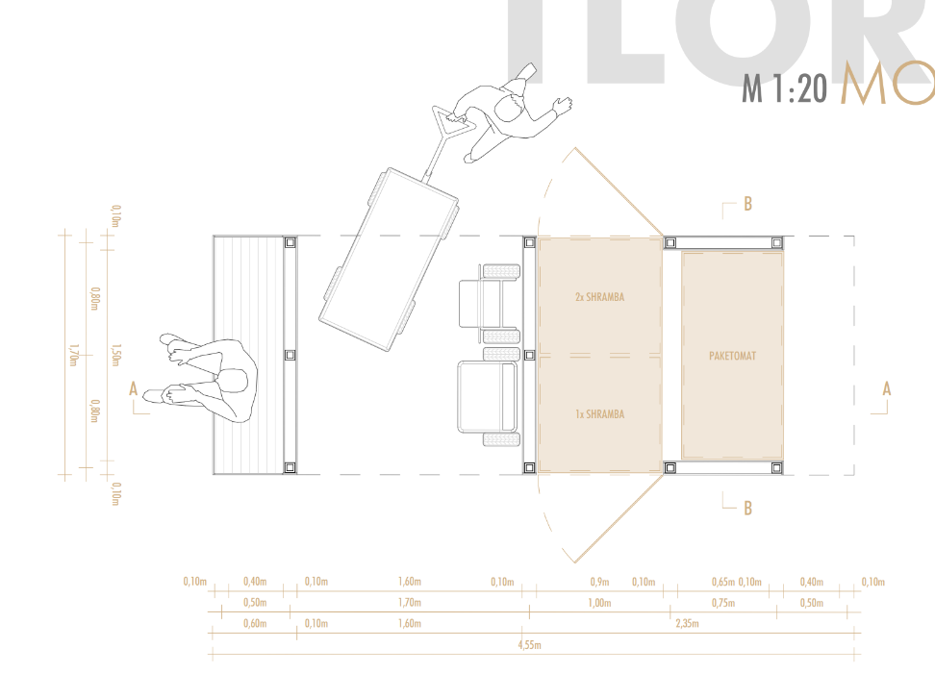
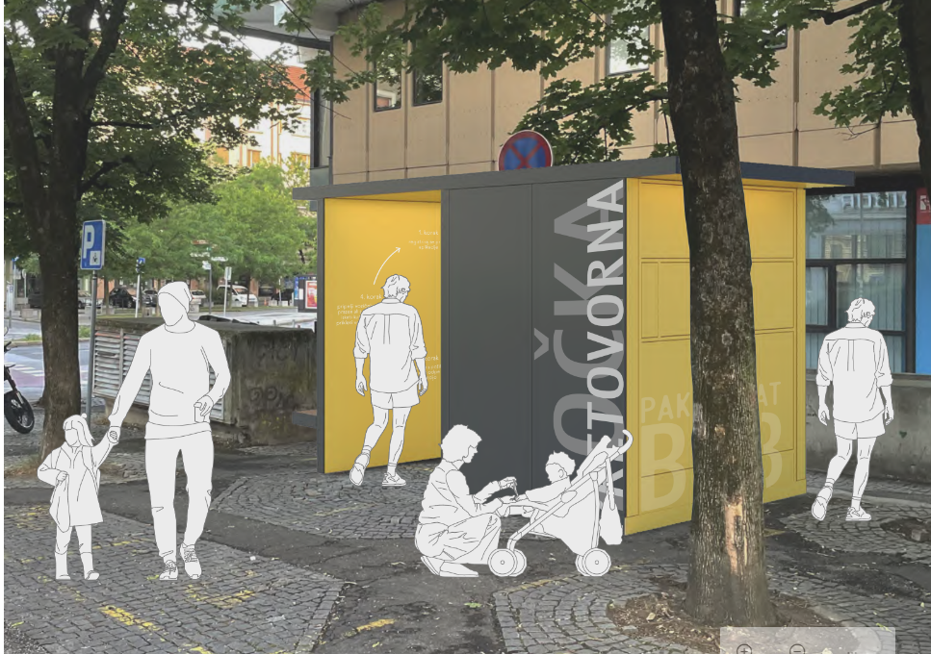

Vzpostavljajo se mestni konsolidacijski centri
PILOTNI PROJEKT V MARIBORU

Slide 11
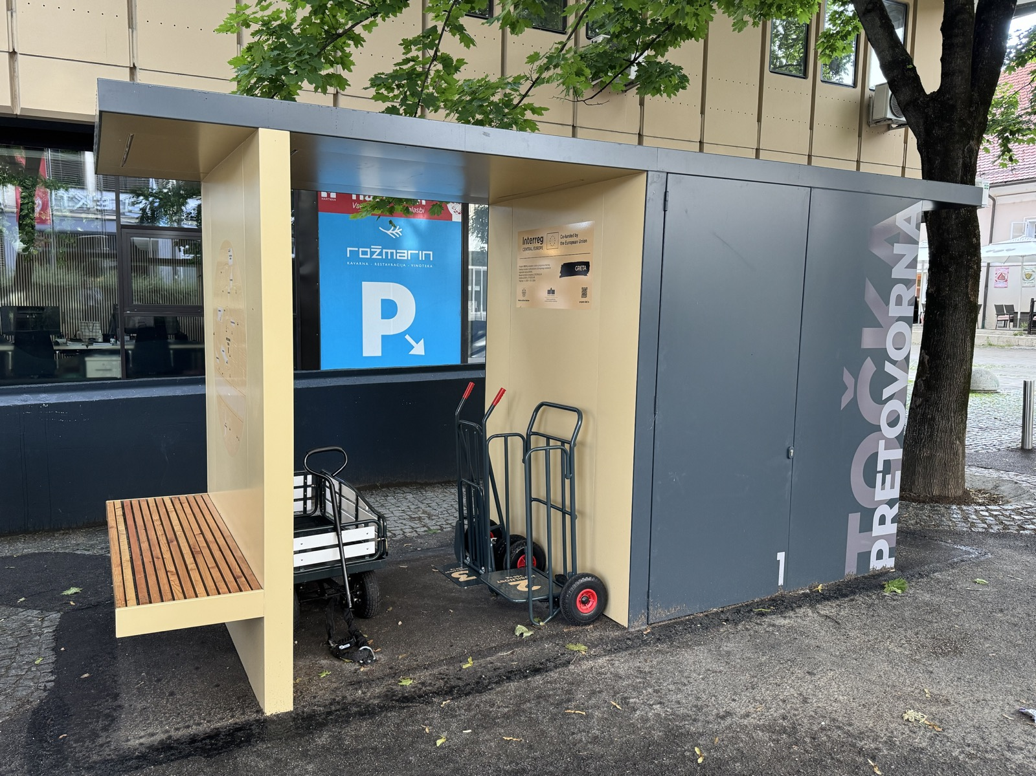
Vzpostavljajo se mestni konsolidacijski centri
PILOTNI PROJEKT V MARIBORU

Slide 12
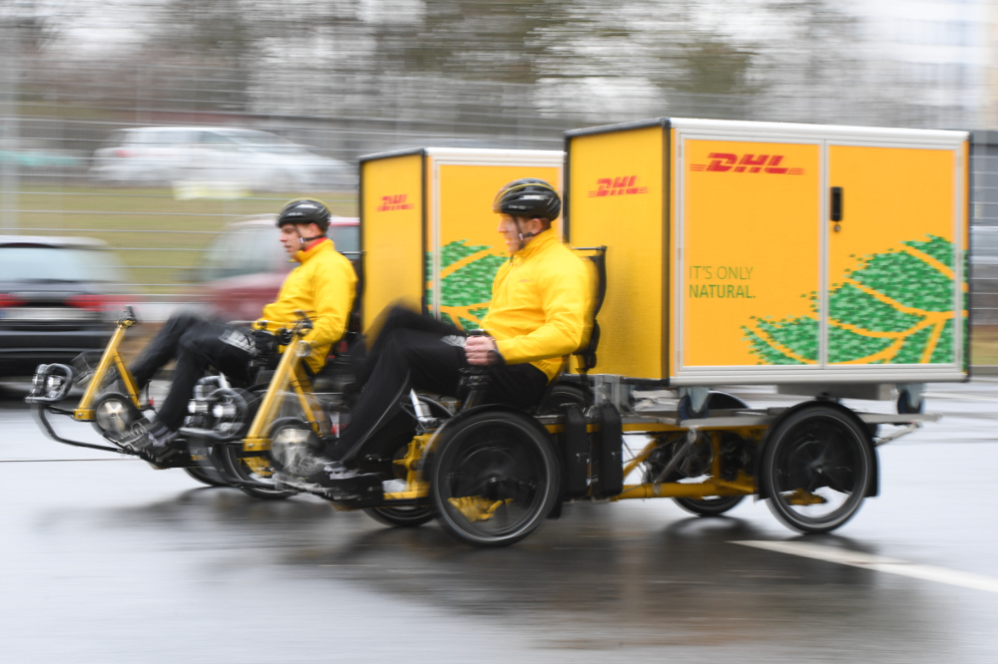
Uvajajo se nova – okolju prijaznejša vozila
https://www.thelocal.de/20170302/german-post-tests-out-new-delivery-system-by-cargo-bike

Slide 13
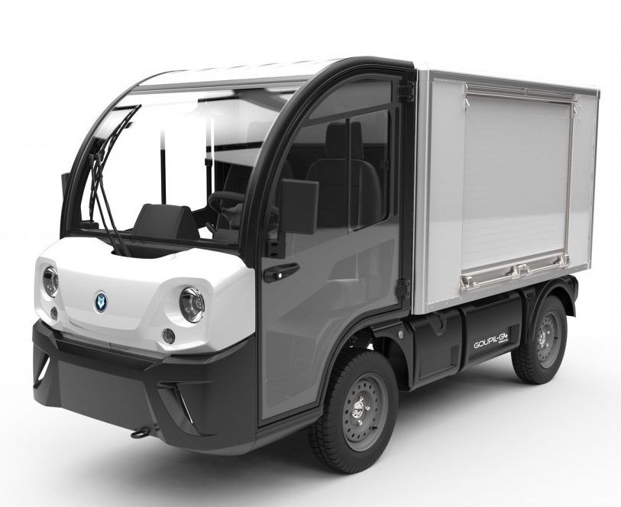
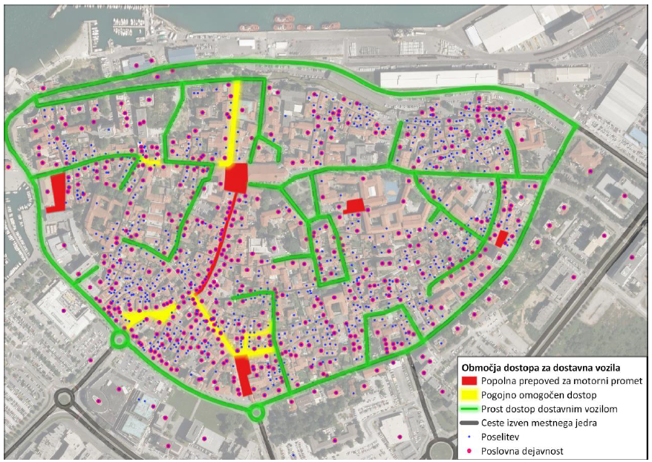

DOSTAVA NA KLIC
PILOTNI PROJEKT V KOPRU

Slide 14
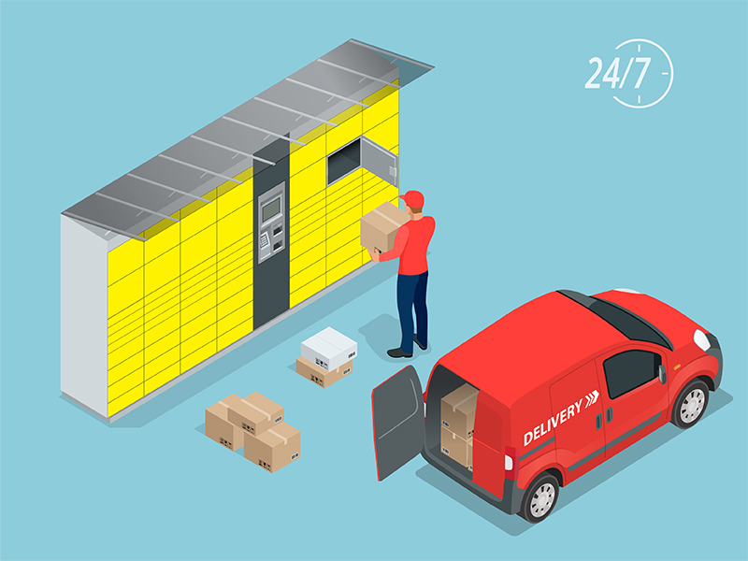
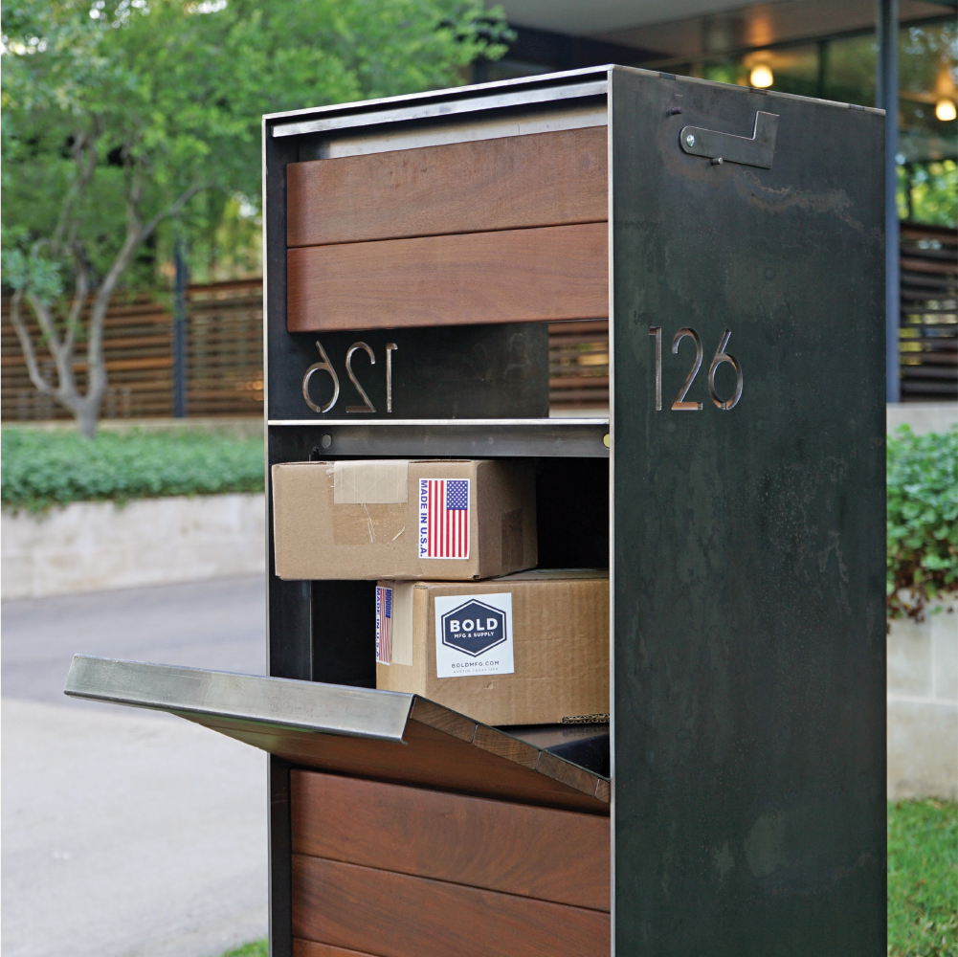
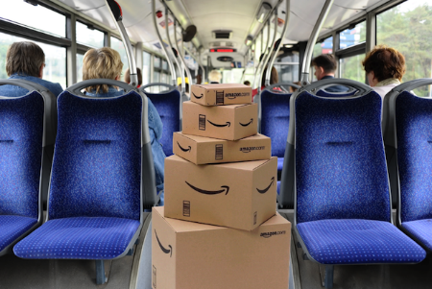
Uvajajo se paketomati za pošiljke v mestnih središčih
https://www.boldmfg.com/products/the-stratford-parcel-mailbox-18-texas-local-pickup
http://blog.naiop.org/2017/11/taming-the-package-tsunami-amazon-lockers-and-the-last-mile/

Slide 15
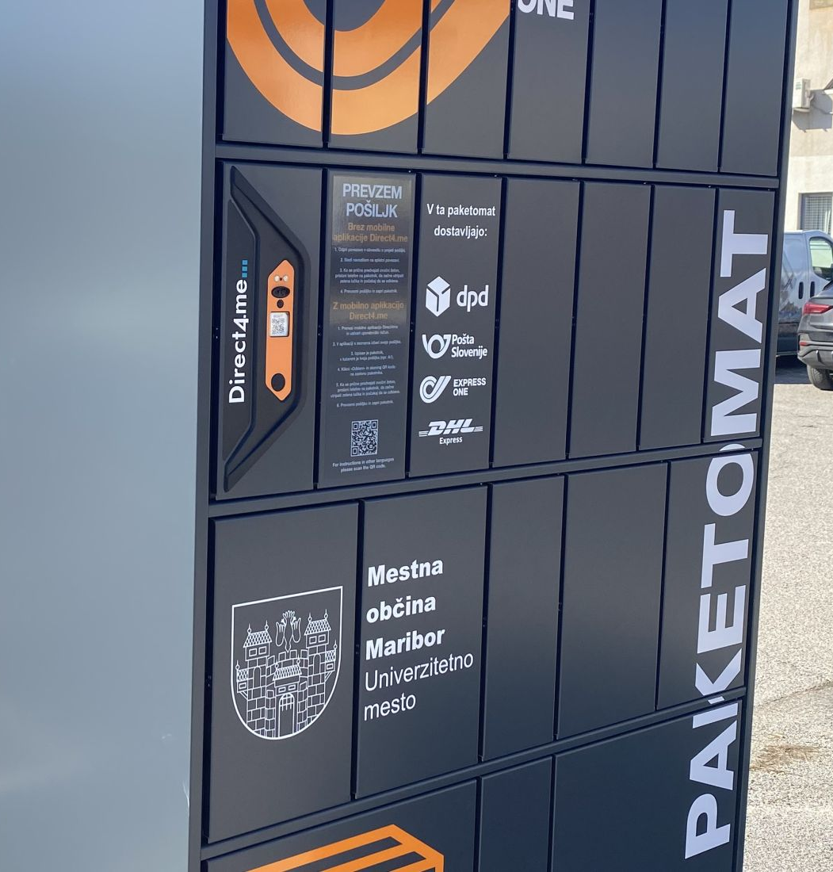

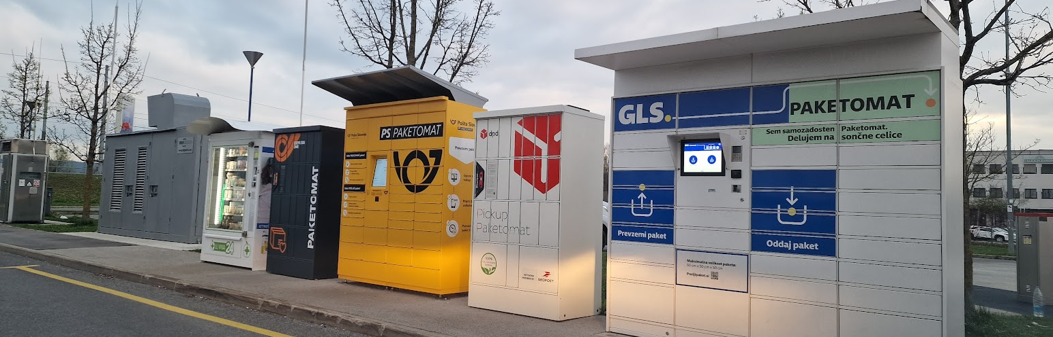

“BELI” PAKETOMATI?
V Mariboru
na javnih površinah
27 izbranih lokacij
Prednost:
So-uporaba paketomatov

Slide 16
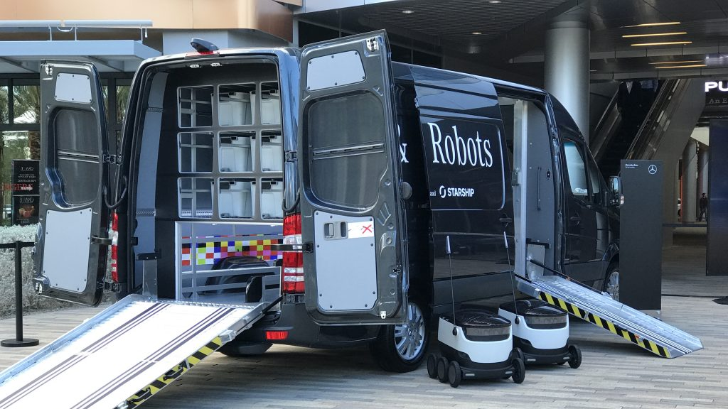
Avtonomni dostavni roboti
http://bigrigvin.com/mercedes-benz-autonomous-delivery-van/
Prvi so avtonomne dostavne robote testirali v Kaliforniji in Washington D.C.
Z majhno floto robotskih vozil je mogoče stroške zadnjega kilometra zmanjšati do 40%

Slide 17
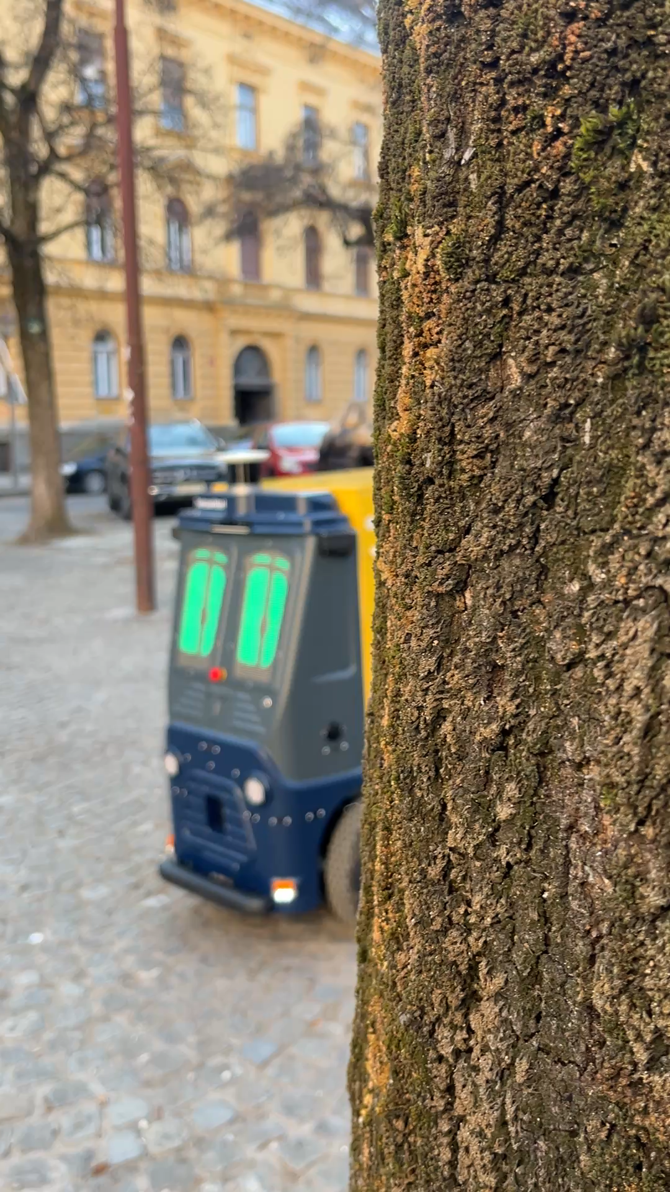

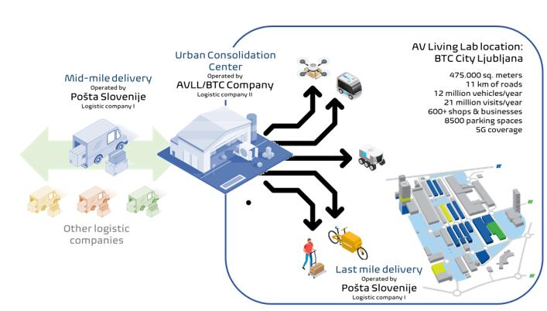
AVTONOMNI DOSTAVNI ROBOTI
PILOTNI PROJEKT V LJUBLJANI

Slide 18
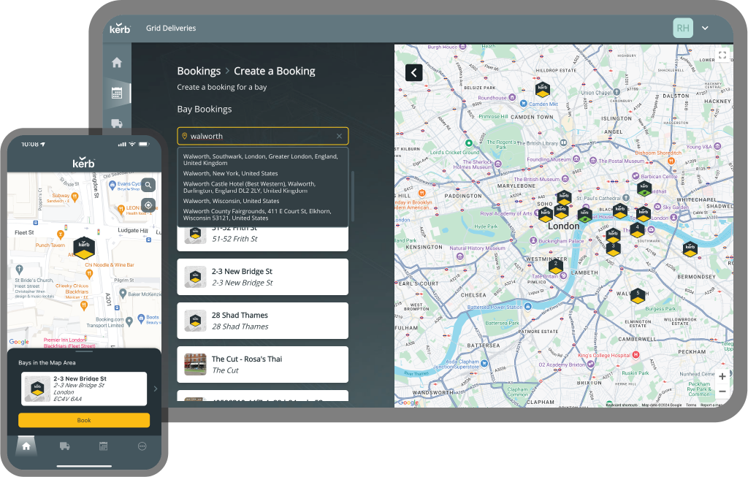
Dinamnično upravljanje z obcestnim prostorom (Kerbside management)
Primer: LONDON
Aplikacija omogoča, da se del pločnika uporablja:
7–10 h za dostavo,
10–18 h za kratkotrajno parkiranje,
po 18 h kot cona za dostavo hrane ali taxi drop-off.
Podobno: BARCELONA, MADRID …

Slide 19
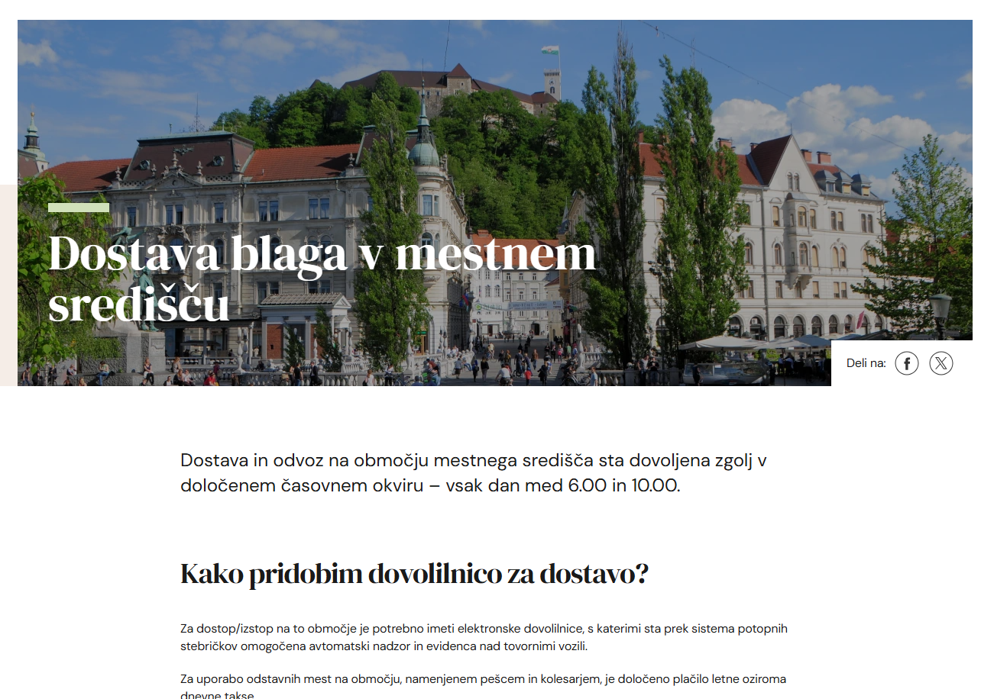
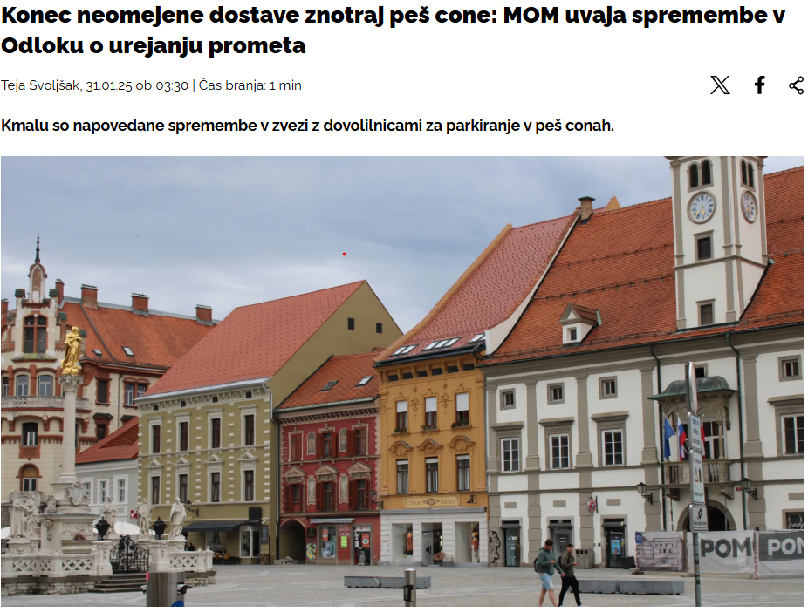
Statični (vnaprej določeni) pogoji dostave

Slide 20
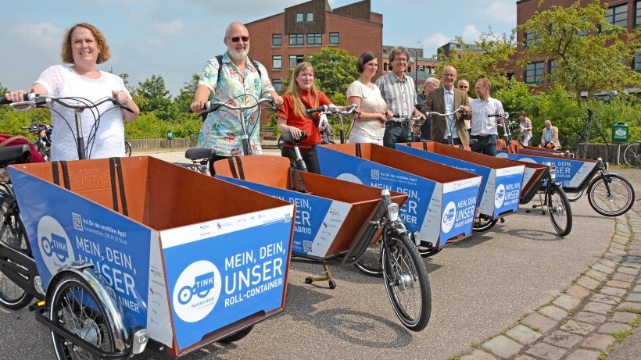
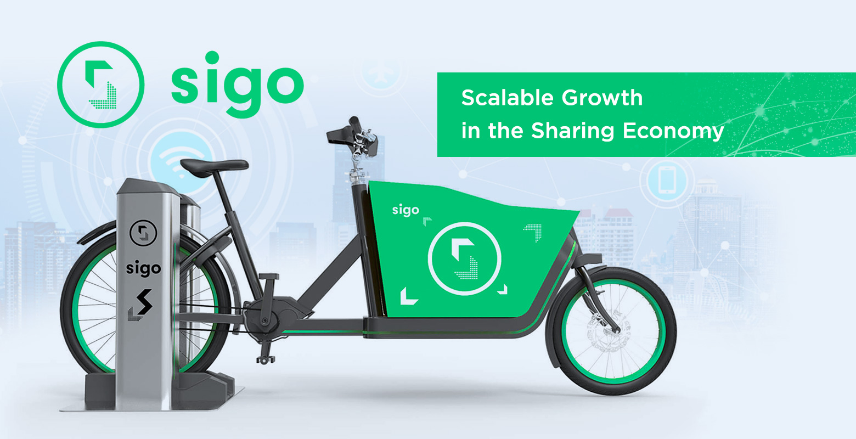
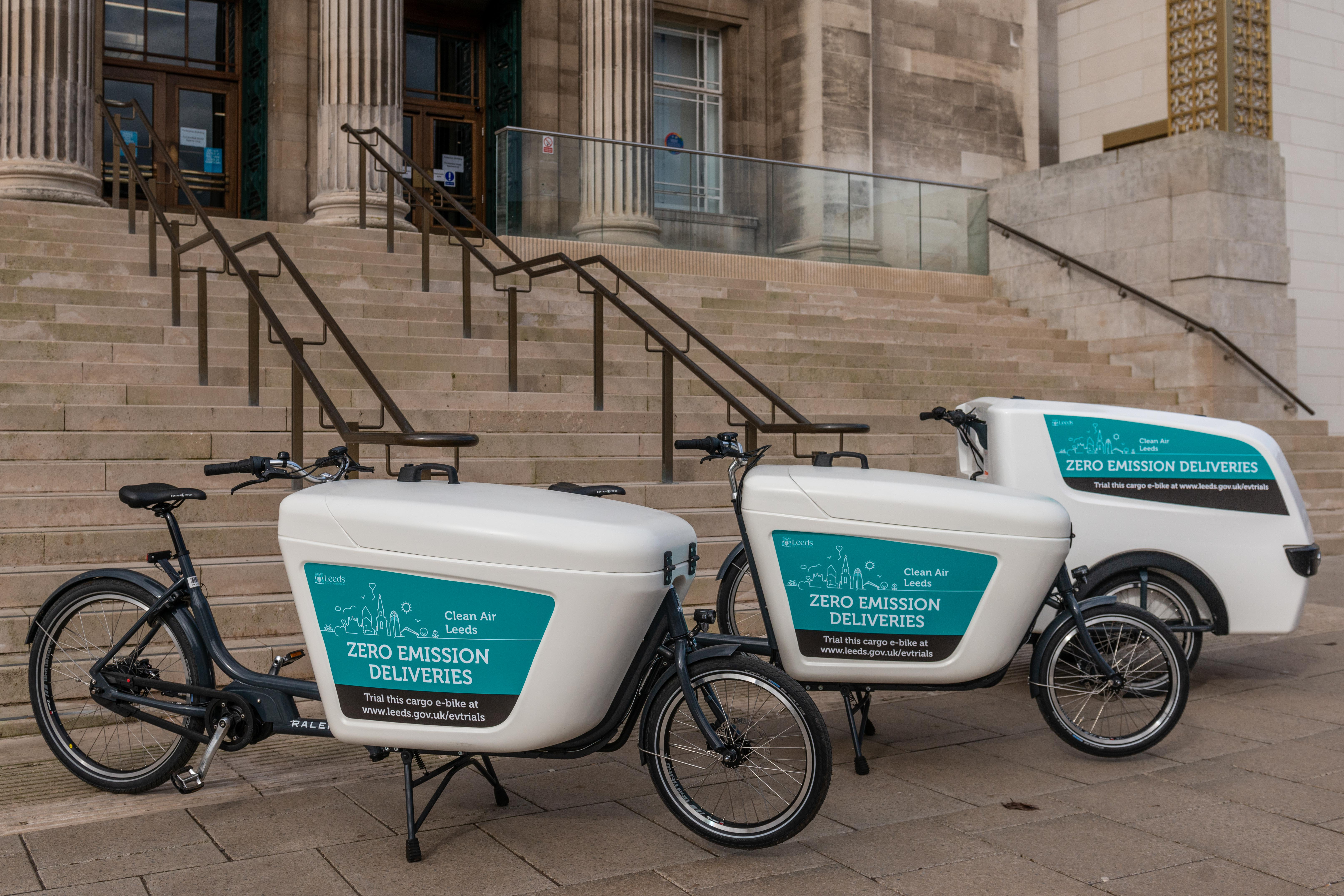
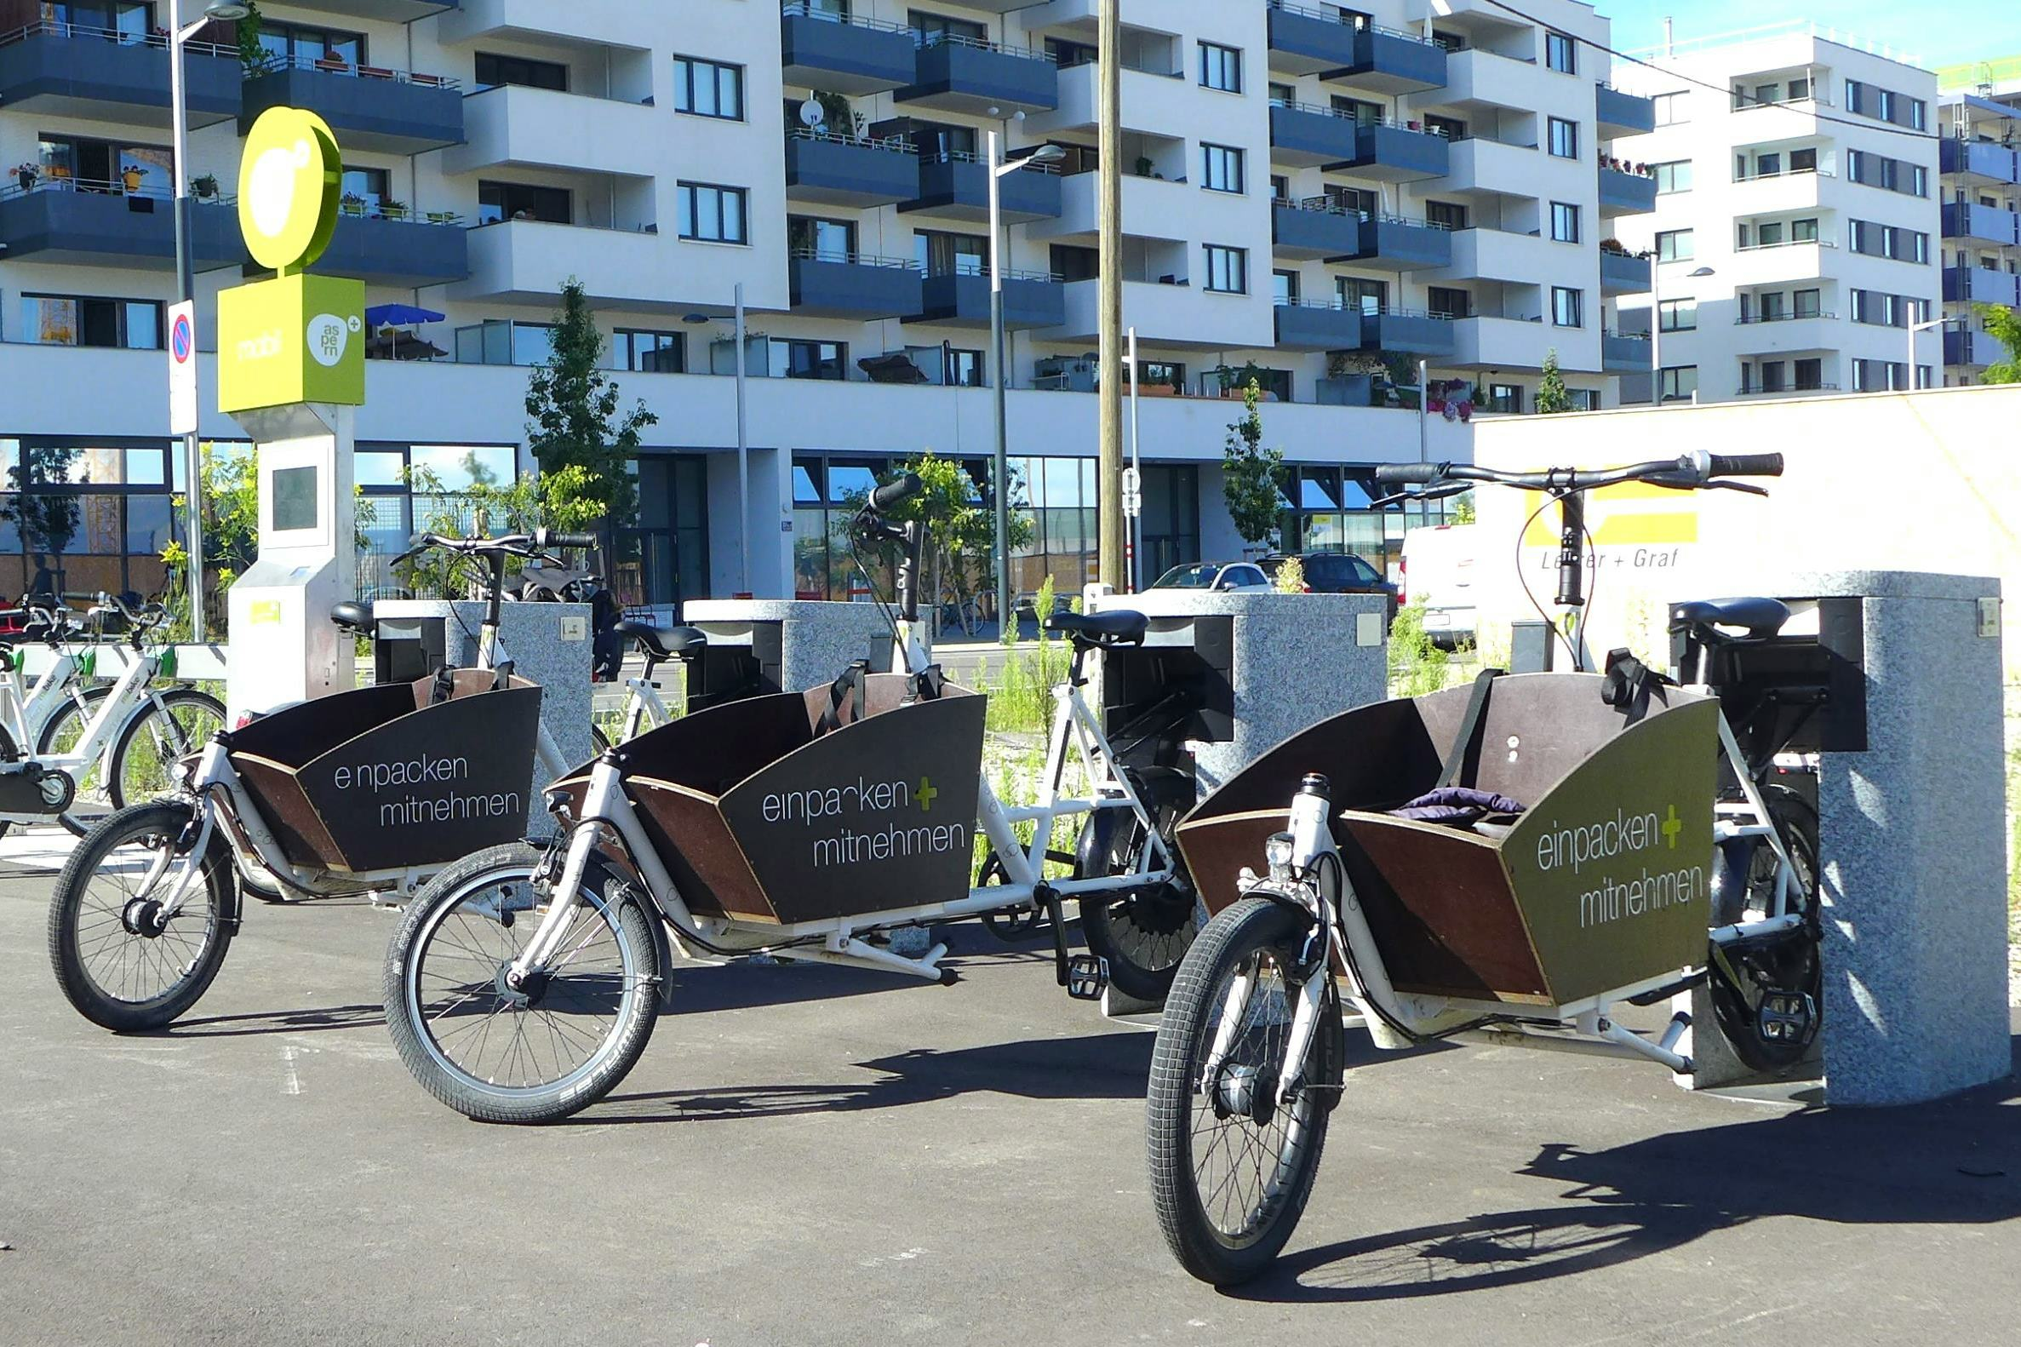
Souporaba tovornih koles

Slide 21
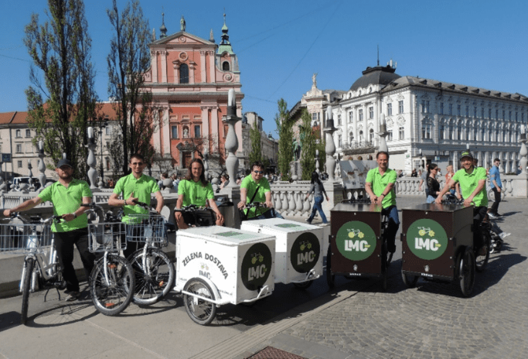
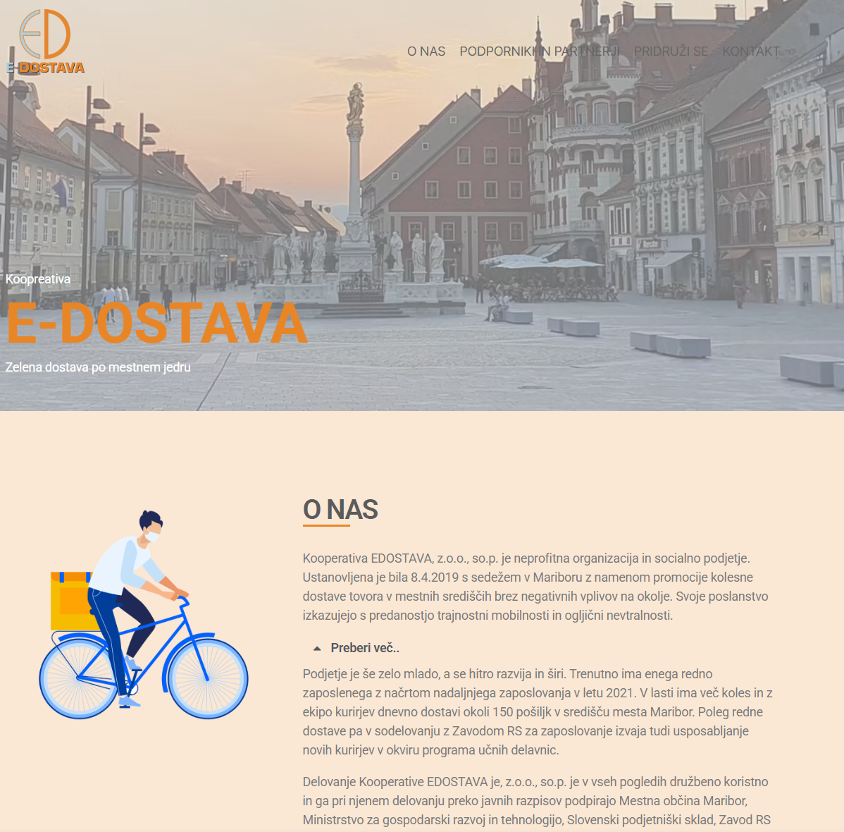
Zelena dostava LJ; eDOSTAVA Mb

Slide 22
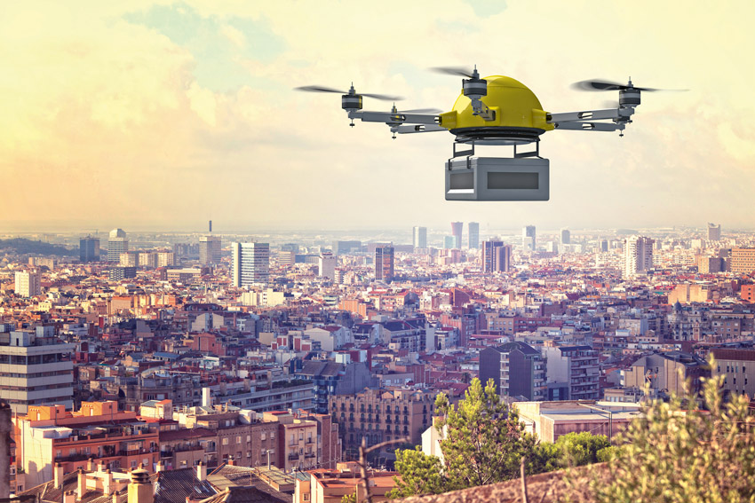
Droni za dostavo v mestna središča?
Še vedno velike težave z določanjem mesta pristanka (najbolj kritična faza).
Če bi želeli nadomestiti dostavo tovornih vozil, bi z droni preplavili nebo.
Opcija za specifične primere, težko dostopne lokacije.
http://revolve.media/evolving-urban-logistics/

Slide 23
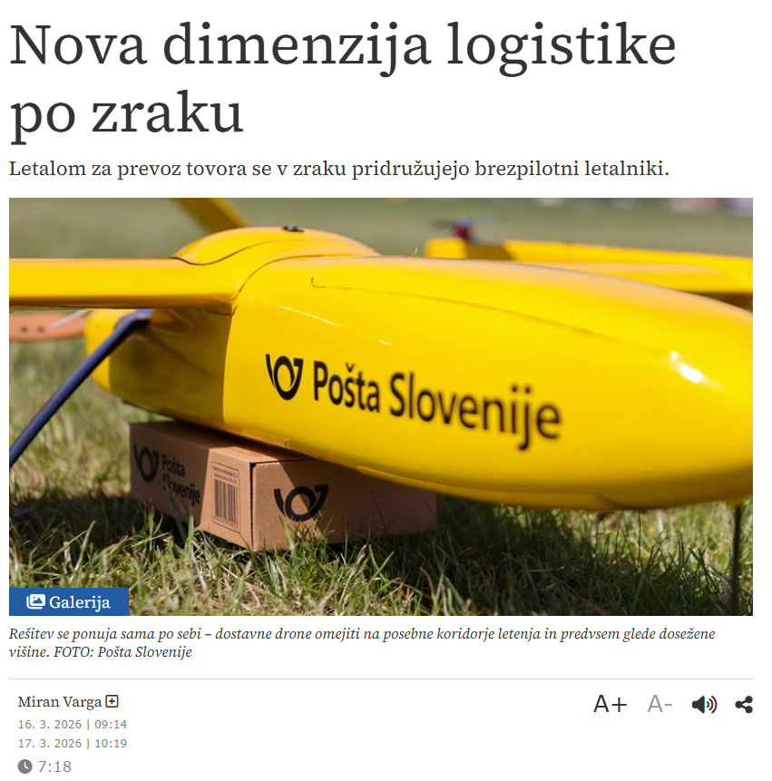
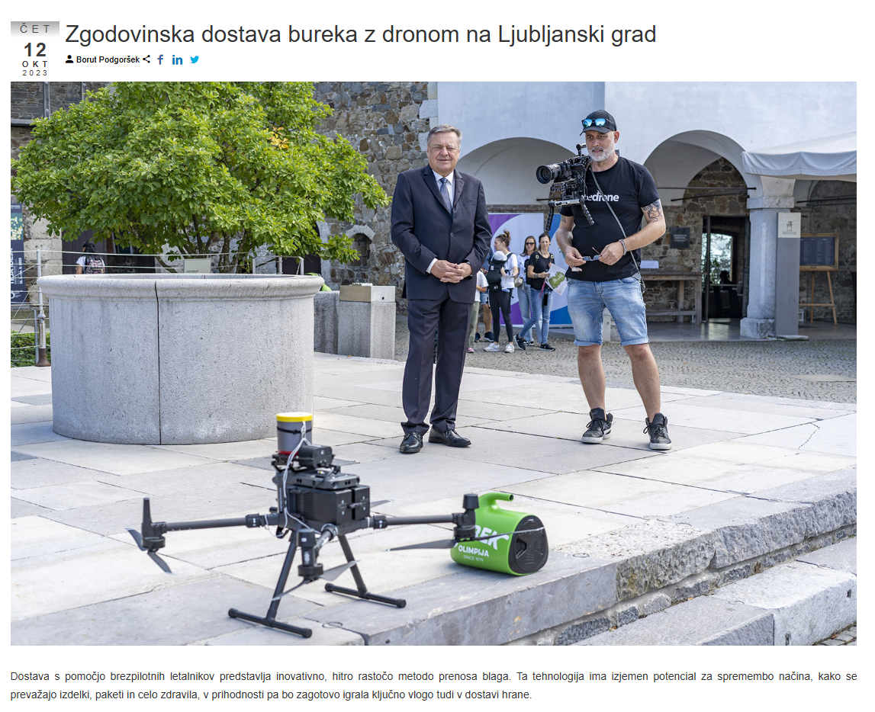
Pošta Slovenije – MOL (OneDrone)

Slide 24
SKLEP
Mestna logistika - vse bolj pomembno področje.
Nujno je iskati rešitve – ne (samo) omejitve.
Smo v obdobju velikega tehnološkega napredka (navezava na IT sisteme, ključno je zagotoviti podatke)
Ključno bo sodelovanje vseh akterjev (mestne oblasti) in deležnikov (stranke, logistični ponudniki)
Nujen bo prehod iz mestne na regionalno logistiko (povezovanje in strateško načrtovanje)
Končni cilj je jasen – fizični internet (potrebne so strateške priprave, tako v infrastrukturnem kot IT vidiku)

Slide 25

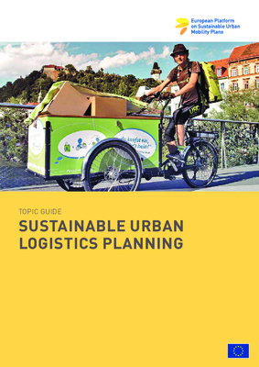
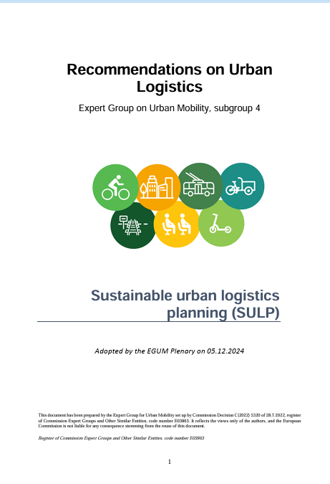
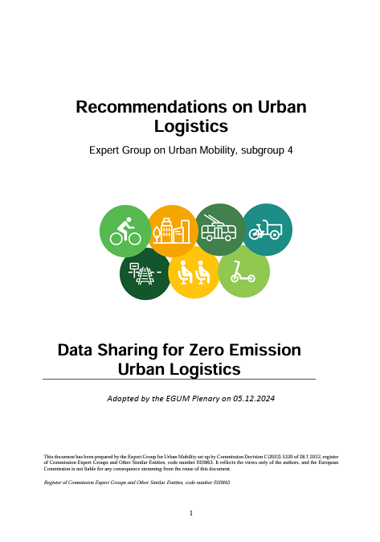
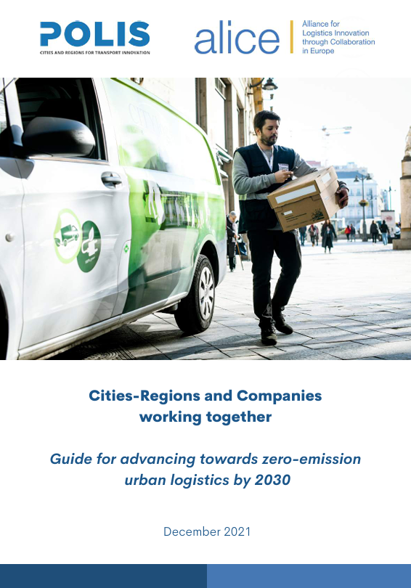
Na voljo so:
SMERNICE za izdelavo NAČRTOV UPRAVLJANJA MESTNE LOGISTIKE
PRIPOROČILA za učinkovito NAČRTOVANJE MESTNE LOGISTIKE

Slide 26

Hvala za pozornost.

